Slide 1
Portinho da Arrábida

Slide 2
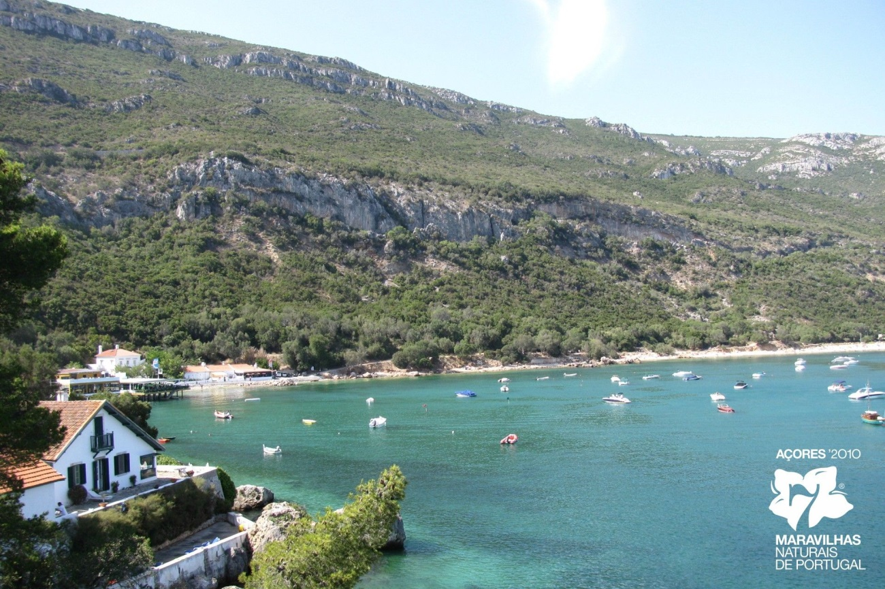
Portinho da Arrábida é…
uma pequena aldeia pertencente à freguesia de São Lourenço, no concelho e distrito de Setúbal, em Portugal. É mais conhecida pela praia adjacente à localidade. Localiza-se na Serra da Arrábida, que a rodeia a Norte. Fica a Oeste de Setúbal (cerca de 13 quilómetros) e a Este de Sesimbra (cerca de 21 quilómetros), tendo, a Sul, o Oceano Atlântico, junto à foz do rio Sado.

Slide 3
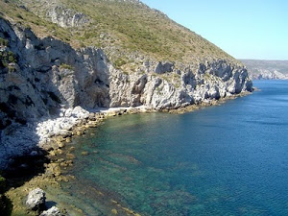
… Portinho da Arrábida é…
A cadeia montanhosa da Arrábida, e a área de planície que a circunscreve, tem uma grande diversidade de solos, devido à multivariada constituição dos materiais rochosos que constituem a rocha mãe. A grande maioria dos solos é de origem sedimentar aparecendo, no entanto, algumas intrusões eruptivas.

Slide 4
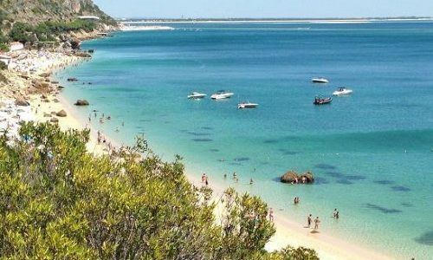
… Portinho da Arrábida é…
Todo o modelado hoje visível na Arrábida depende não só de aspetos ligados à tectónica e à erosão mas também daqueles que se prendem com a geologia da área constituída em grande parte por rochas calcárias e dolomíticas ou detríticas.

Slide 5
… Portinho da Arrábida é
O litoral é bastante rochoso, recortado por pequenas baías com praias de areia branca e geralmente encimadas por escarpas que apresentam alturas consideráveis

Slide 6
O acesso
Vindo de Setúbal, faz-se, por terra, de duas maneiras: pelo coração da Serra da Arrábida, uma estrada montanhosa, estreita, apesar de ser um percurso pitoresco com paisagens bonitas; por uma estrada com trânsito condicionado ao fim-de- semana: só se pode regressar antes das 9 horas e depois das 18 horas; só para veículos ligeiros (ou outros devidamente autorizados).Por Sesimbra, é a estrada montanhosa que leva a Setúbal. Ao chegar ao Portinho, a estrada é estreita e de trânsito condicionado durante o fim-de-semana, das 9 horas às 18 horas.

Slide 7
Localização…

Slide 8
Como chegar…

Slide 9
…Como chegar

Slide 10
A gastronomia
tem tudo igual à de Setúbal, sendo de destacar dois restaurantes por estarem, parcialmente, sobre o mar.

Slide 11
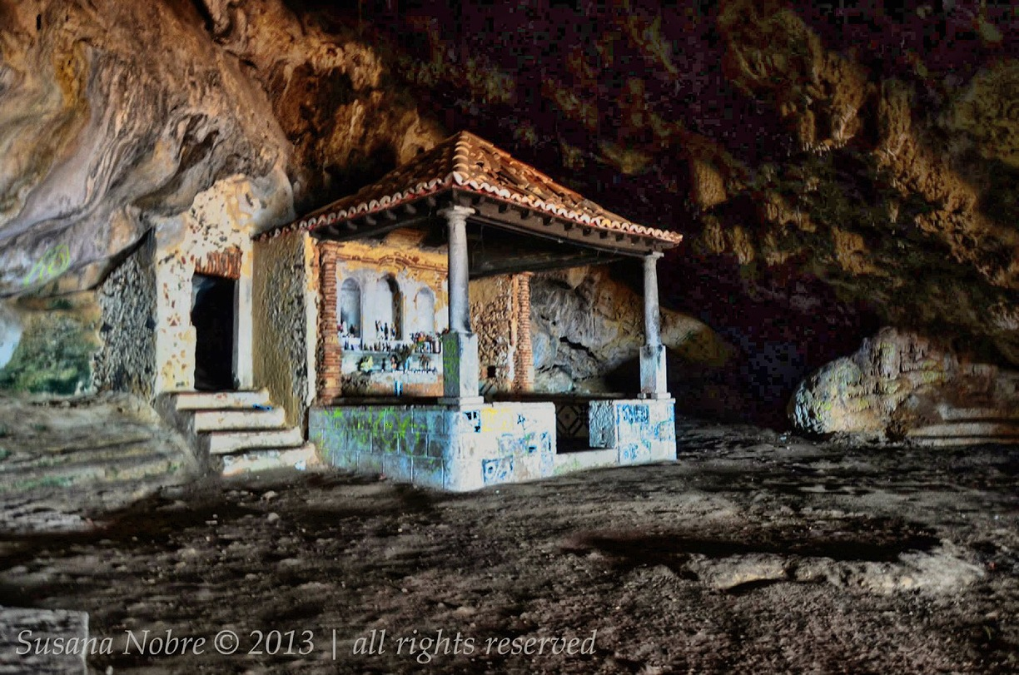
Pontos de Interesse…
Apesar da sua pequena dimensão, o Portinho da Arrábida tem quatro locais de interesse: o Museu Oceanográfico, a Pedra da Anicha, a Estação Arqueológica do Creiro e, claramente a mais conhecida, a praia do Portinho da Arrábida.

Slide 12
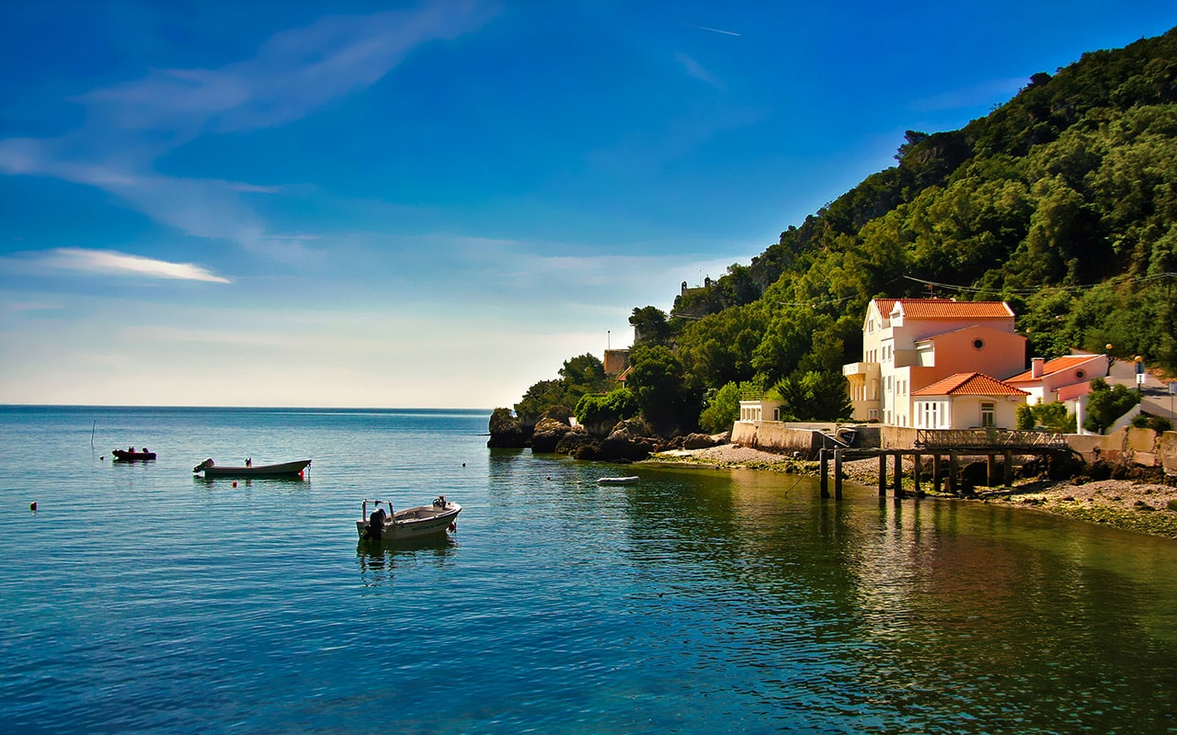
Webgrafia
Wikipédia
Trabalho realizado por:
Ângela nº2;
Francisco nº7;
Joana nº9.

